Slide 1



التقريـــــــــــــــــــــــــر
السنـــــــــــــوي الختامـــــي
2024 - 2025

Slide 2



Slide 3



حفطه الله
إن مما يميز هذه البلاد هو حرص قادتها على الخير والتشجيع عليـــه ، وما نـــــراه من مؤسسات خيريـــــة في مختلف المجالات ، سواء التي تحمل أسماء ملوك هذه البلاد ، أو سواها ، إلا جانب واحد من الجوانب المشرقة لبلادنـا.

Slide 4
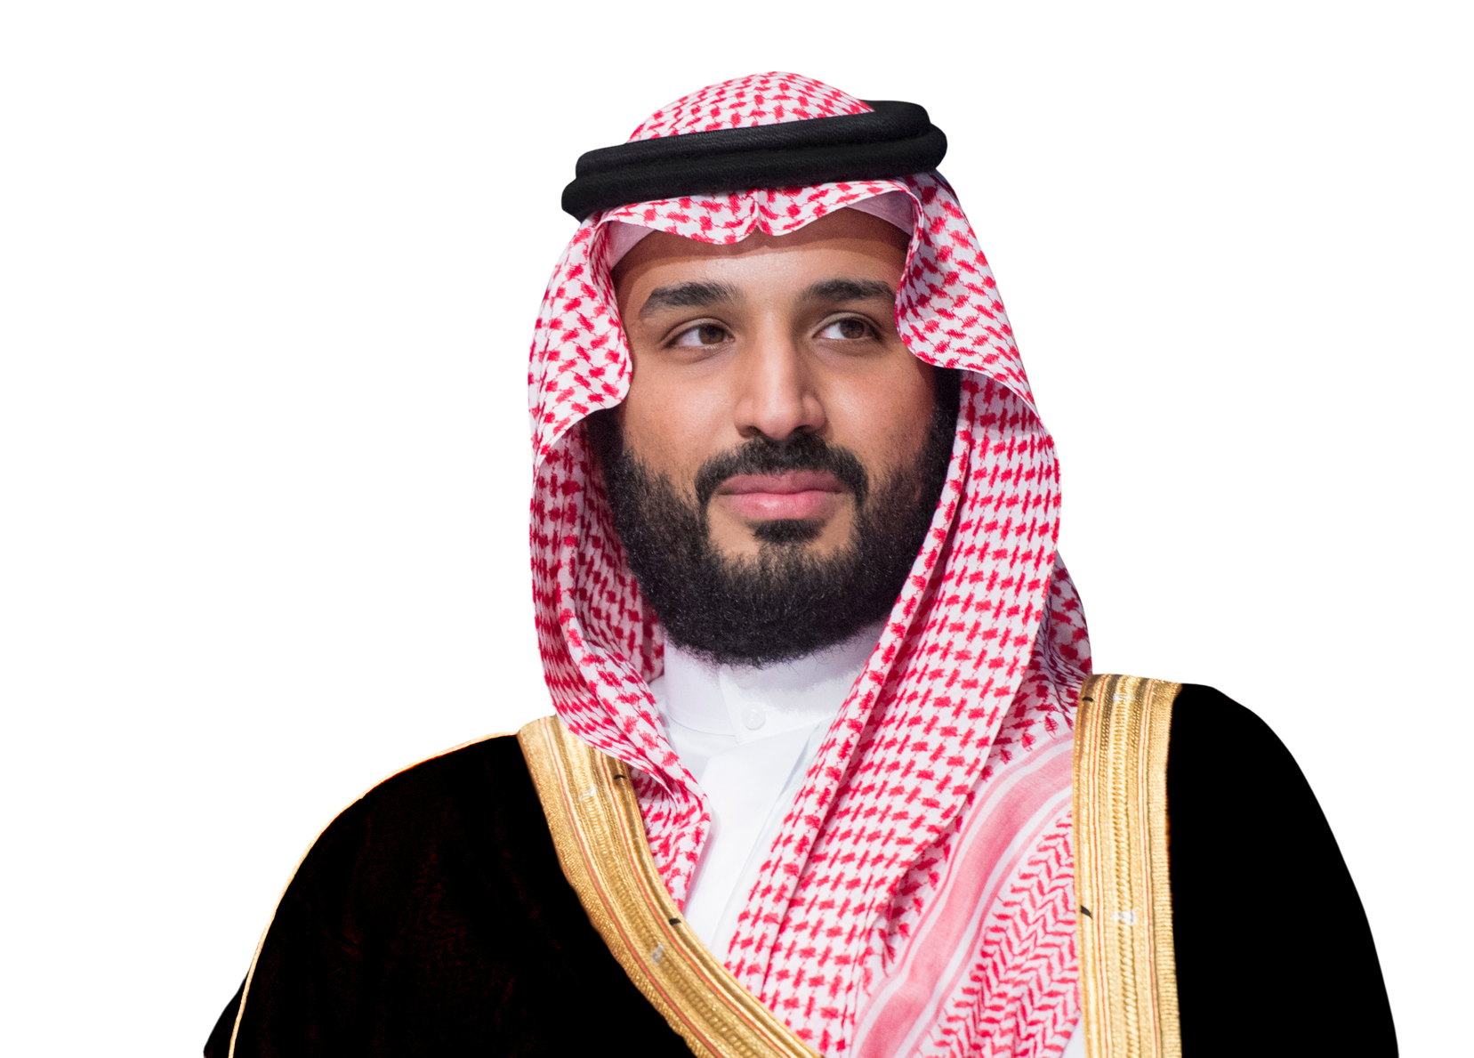

نحن ننظر إلى القطاع غير الربحي بأنه قطــاع مهــــم في دعــــم مسيـــــــــــرة التعليــــم ومسيــــرة الثقافــة وفي قطاع الصحة وفي القطـاع البحثي، وسنعتمد على القطاع غير الربحــي بشكـل رئيس جداً.

Slide 5
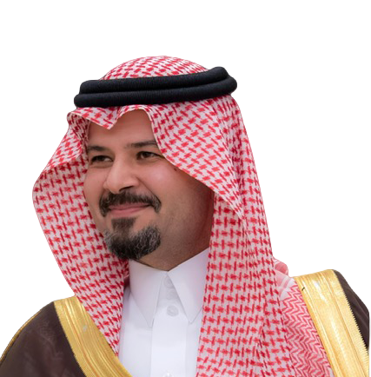
ّ
صاحب السمو الملكي الأمير
سلمان بن سلطان بن عبدالعزيز آل سعود
إننا نثمّن الجهود المخلصة التي تبذلها منظمات القطاع غير الربحي، والعاملون فيها، ومايقدمونه من نماذج مشرفة في العطاء والمسؤولية المجتمعية، سائلين الله لهم التوفيق، ومؤكدين استمرار دعمنا لكل ما من شأنه الارتقاء بهذا القطاع وتعظيم أثره في مجتمعنا.

Slide 6
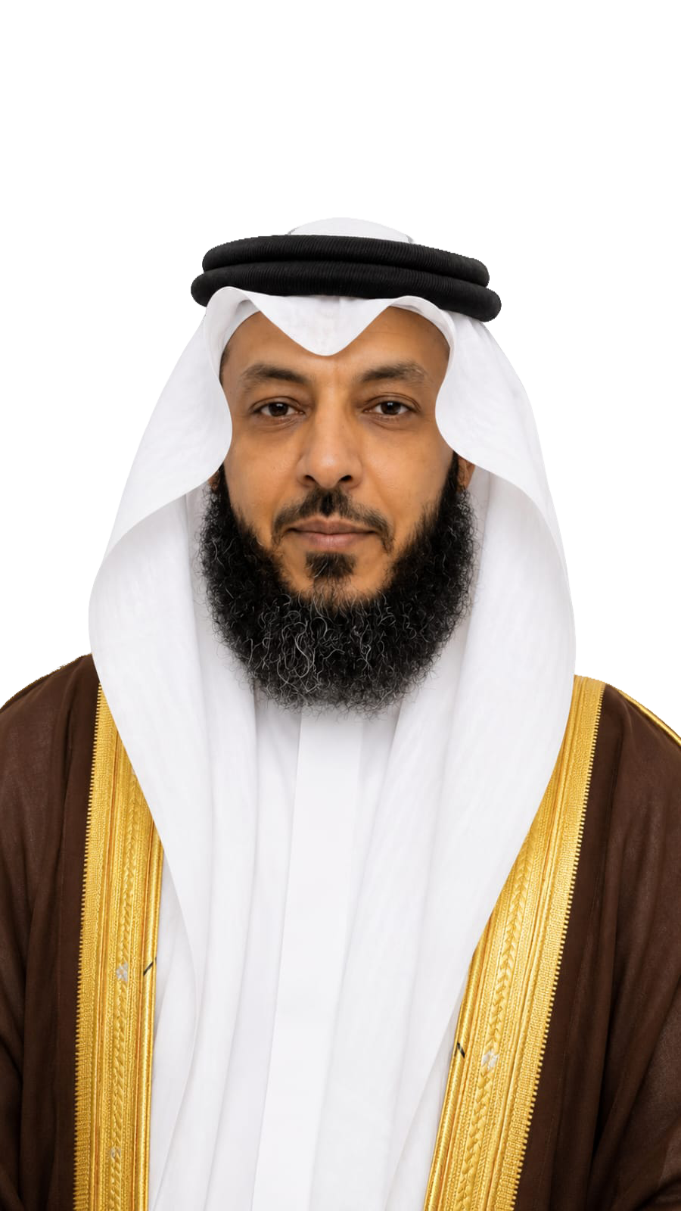
كلمــــــة رئيــــس مجلـــــــس الإدارة
يسعدني أن أؤكد بأن ما حققتــــه جمعيـــــة إرشــــاد خلال عامهــــا الأول لم يكن ليتحقق لولا توفيق الله ثم تكاتف فريق العمل وإيمان شركائنـا برسالتنــــــــا.
لقد مضـــت الجمعيــة بخطى ثابتة نحـــو تعزيــــز دورهـــا في الوقايـة والتأهيــــل من المخدرات وتقديــــم خدمـــات نوعيــــة تسهــــم في دعـــم المتعافين وأسرهــم وتمكينهم من استعادة دورهم في المجتمـع.
ونحـــــن مستمـــــرون بعـــــون الله في العمل لتحقيق أثر أعمق واستدامـــة أكبر واضعيــن نصــب أعيننا رؤيــــة المملكـة 2030 ودورهــا في تمكيـــــن القطاع غير الربحي وتعزيز جودة الحياة.
ضيف الله عمر الحجي
رئيس مجلس إدارة جمعية إرشاد الأهلية

Slide 7
المحتــــــــــــويــــــــات
نبــــــذة عــــــــــن إرشـــــاد
01
نظــــــــــــــرة عامـــــــــــــــة
02
الإنـــجــــــــــــــــــــــــــــــــــازات
03
متطلبـــــــات النمـــــــــــــو
04
شــركــــــــاء النجـــــــــــــــاح
05

Slide 8
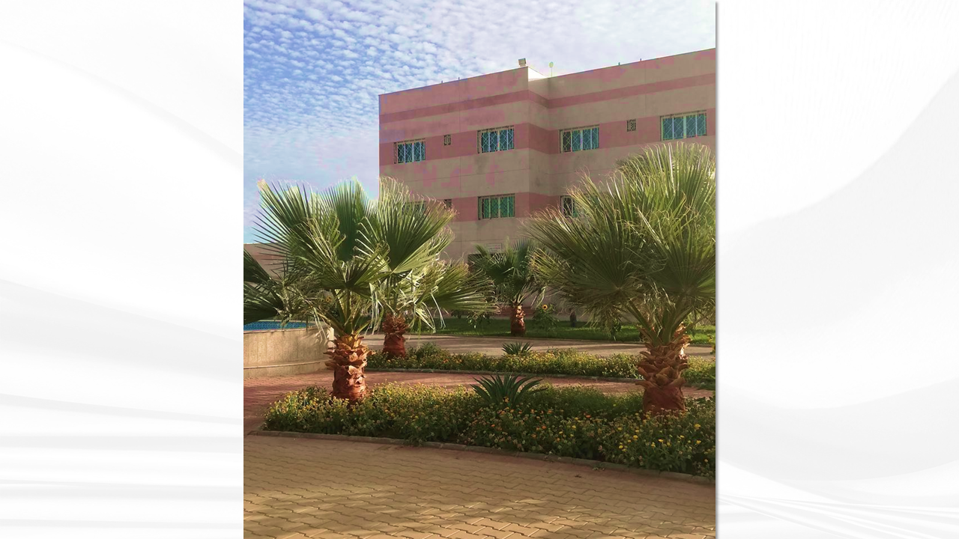
01
نبــــــذة عـــن إرشـــــاد
09

Slide 9


مــــــــن نـــــحــــــــــن؟
جمعية إرشاد للوقاية والتأهيل من المخدرات جمعية أهلية مرخصة من المركز الوطني لتنمية القطاع غير الربحي برقم (1000610100)، تأسست في عام 23-06-2024م ، ومقرها المدينة المنورة.
تعمل الجمعية على تقديم برامج متخصصة في الوقاية من المخدرات والتأهيل بعد التعافي، من خلال كوادر مؤهلة وأساليب مهنية حديثة.
وتهدف إلى تمكين المتعافين وأسرهم، وتعزيز الوعي المجتمعي، والمساهمة في بناء بيئة داعمة للتعافي والاستقرار.
10

Slide 10

أســـــاسنـــا واتجــــــاهنــــــا
القيـــــــــم
رؤيتنــــــــــا
الســـــــــــــــــــــــــــريــــــــــــــة.
التمكيـــــــــــــــــــــــــــــــــــــــن.
التحفيــــــــــــــــــــــــــــــــــــــــز.
الاحــــــــــتـــــــــــــــــــــــــــــــواء.
التميـــــــــــــــــز في الرعايـــــــــــــة اللاحقـــــــــة للمتعافيـــــــــــن مــــــن المخـــــــــــــــــــــــــــــــدرات.
رسالتنـــــــا
تقديـــم البرامج الوقائيـــــة والتأهيليــــة المتخصصـــــــة في التعافي من المخــــدرات.
11

Slide 11





أهـــــــــــــــداف إرشـــــــــــــــاد
تدريـــــــــب وتطويـــــــر قـــــــــدرات المتعافيـــــــــــــــن من خلال برامج ذات محتــــــــــــــوى جــــــــــــــــاذب.
عمـــــــــــــــــــــــــل برامـــــــــــــــــــــــــــــــــــج تخصصيـــــــــــــــــــــة لأســـــــــــــــــــــــــــر المتعافيـــــــــــــــــــــن وذويهــــــــــــــــم.
إعـــــــــداد برامــــــج لتدريــــــــــــــــب وتطويــــــــــــــــــــر مرشــــــــــــــــــــــــــدي التعافــــــــــــي مستدامــــــــــــــــــــــــة.
تقديــــم برامج تأهيل المتعافين من المخدرات وخلق بيئة آمنــة مستدامـــــــــــــة للمتعافيــــــــــــــن.
تقديــــــــــــــــــــــــــــم برامـــــــــــــــــــــــــــج توعويــــــــــــة عـــــــــن مخاطـــــــــــــــر وأضـــــــــــــــــــرار المخـــــــــــــــــــــــدرات.
12

Slide 12
فـــــــــريق العمـــــــــــــل
الهيكل التنظيمي
13

Slide 13

02
نظــــــــــــــرة عامـــــــــــــــة
06

Slide 14

لمحــــــــــة عن التقـــــــــريـــــــر
يقدم هذا التقرير عرضاً لأبرز ما نفذته جمعية إرشاد خلال عام 2025 من برامج وأنشطة في مجالات الوقاية والتأهيل من المخدرات.
كما يستعرض أهم المؤشرات المرتبطة بحجم الخدمات المقدمة وعدد المستفيدين، بما يعكس جهود الجمعية خلال العام.
07

Slide 15






ملخــــص الأداء والنتائــــــج لعــام ٢٠٢٥
يعرض هذا الملخص أبرز مؤشرات الأداء والنتائج المحققة خلال عام 2025، من خلال استعراض أهم الأرقام الإحصائية التي تعكس أثر برامج الجمعية:
7
+12,000
البرامــــــــج المنفــــــــــــــــذة
عــــــــدد المستفيديــــــــــــــــــن
7
6
2
7
إحصائيات الزيارات
الجمعـيــات الخيريـــة
الجهـــات التعليميـــــة
الجهــــات الصحيــــــــة
الجهــات الحكوميـــــة
08

Slide 16

03
الإنجـــــــــــــازات
14

Slide 17
البــــرامـــــــــــــج الــمـنـجــــــــزة
ركزت الجمعية خلال عام 2025 على ثلاثة برامج رئيسية شكلت محور أعمالها في الوقاية والتأهيل من المخدرات
برنامج التعافي من الإدمان في السجن
1
برنامــج الزمــالــة (ملازمة المتعافيـن)
2
برامـــــج التوعيـــــــــــة المجتمعيـــــــــــــة
3
15

Slide 18





1
إشراقـــة للتعافـــي (داخــل السجــون)
برنامج التعافي من الادمان
برنامج تأهيلي متخصص ينفذ داخل سجن المدينة المنورة، يستهدف نزلاء قضايا المخدرات، ويركز على دعمهم نفسياً وسلوكياً وتعزيز استقرارهم خلال مرحلة التعافي، بما يسهم في تهيئتهم للاندماج الإيجابي بعد الإفراج.
ملخص البرنامج
220
15
1416
9,960
بيئة علاجيــــــــة
عنبــــــــــر مستفيـــــــــــد
جلســــــــة فرديـــــــــــــــة
نزيـــــــل مستفيـــــــــــــد
الإحصائيــــــــــات
108
408
الوقاية من الانتكاسة
جلسة جماعية
16

Slide 19

برنامــج الزمـــالــة (ملازمة المتعافيــن)
2
برنامج تأهيلي يعنى بمرافقة المتعافين خلال مرحلة التعافي، عبر تقديم دعم نفسي وسلوكي مستمر، يهدف إلى تعزيز الالتزام، وبناء الاستقرار، وتقليل احتمالات الانتكاسة
ملخص البرنامج
3
30
برنامـــــــــج مستمـــــــــر
لقـــــــاءات أسبوعيــــة
متعــــافٍ مستفيــــــــد
الإحصائيــــــــــات
17

Slide 20

برامـــــج التوعيـــــــــــة المجتمعيــــــــــــــــة
3
برامج توعوية تستهدف المدارس والمجتمع، تنفذ عبر لقاءات ومحاضرات تثقيفية، وتركز على رفع الوعي بمخاطر الإدمان وتعزيز السلوكيات الوقائية
ملخص البرنامج
4
+10
+2,000
جـهـــــات تـعـلـيــمـيــــة
محاضرة مدرسيــــــــة
طالـــــب مستفيــــــــــــــــــــد
الإحصائيــــــــــات
18

Slide 21
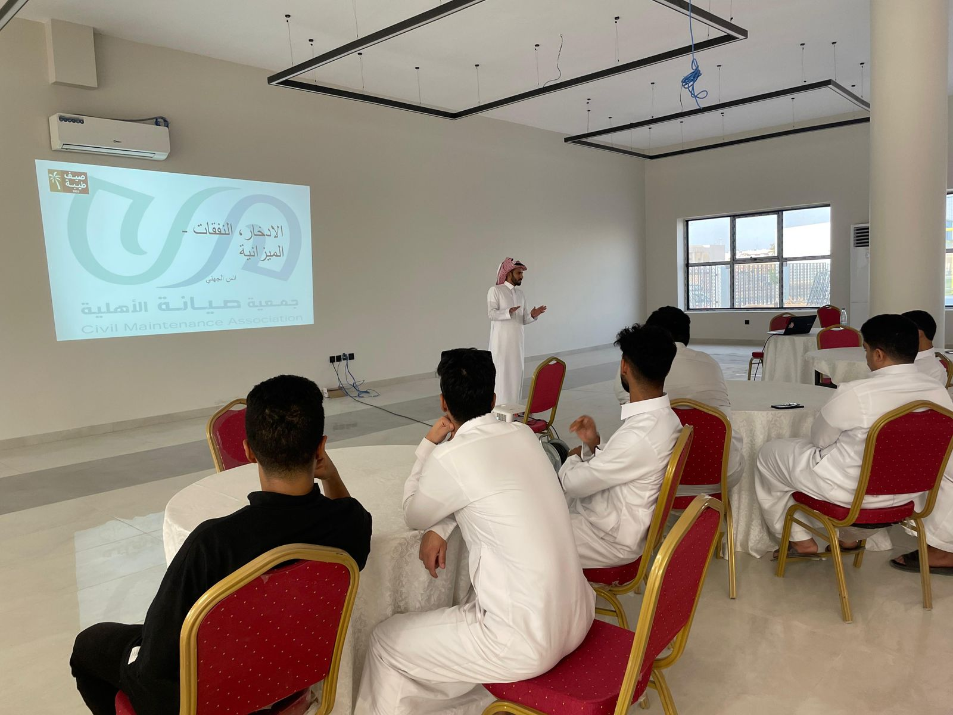
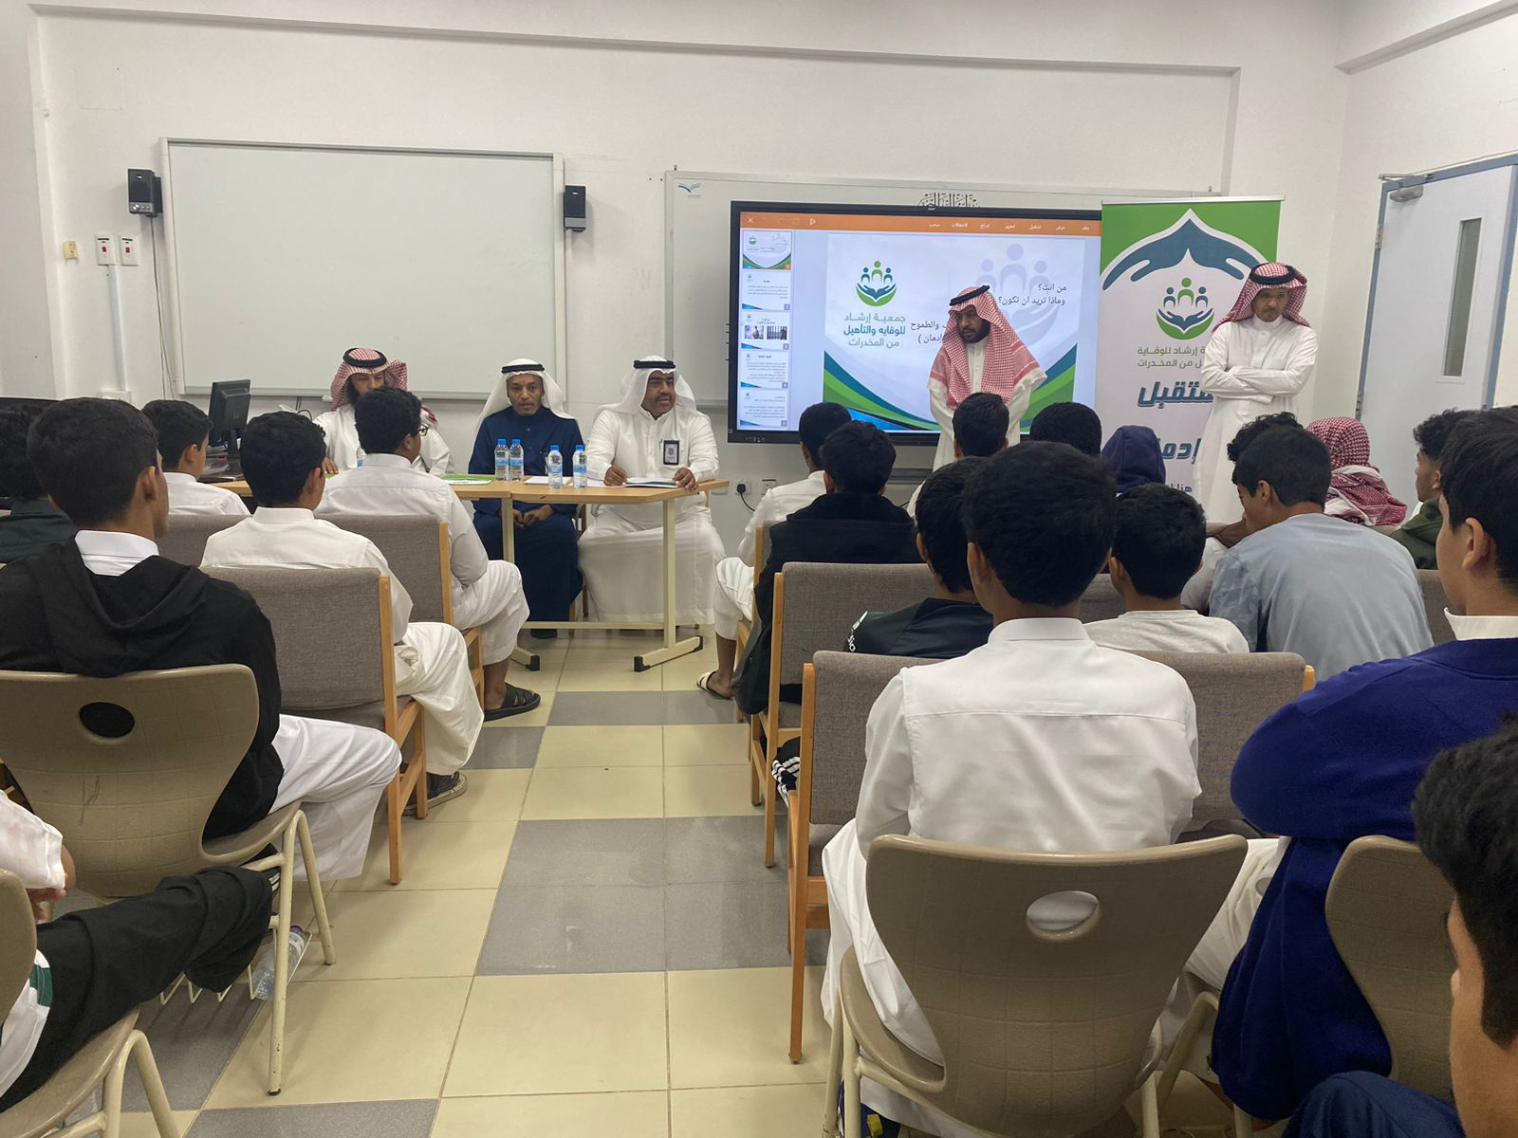
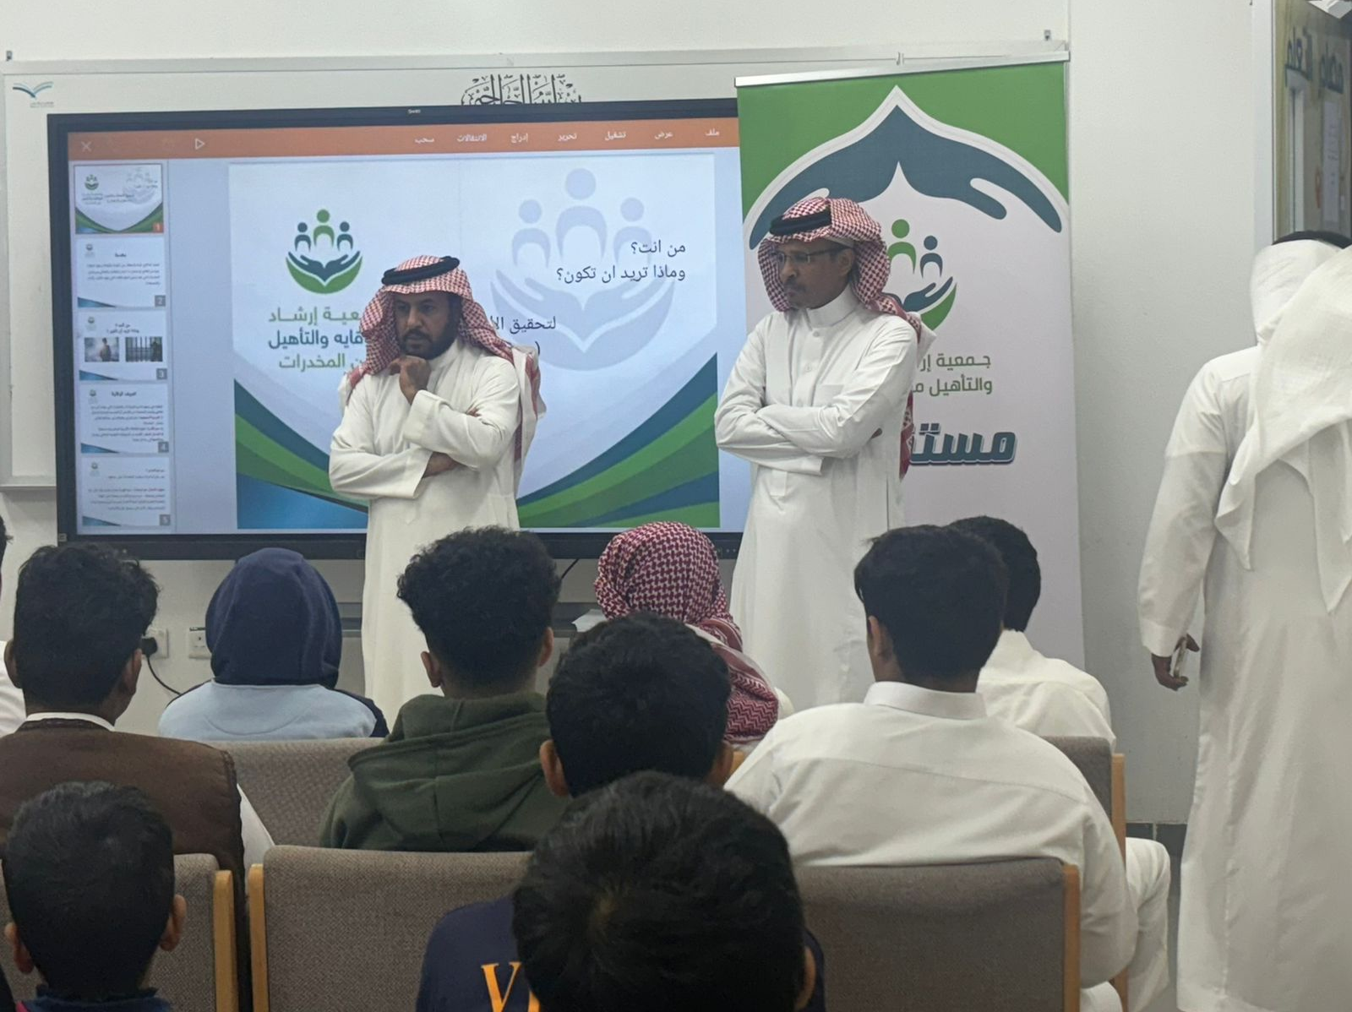
لمحة من برامج التوعية
3
18

Slide 22
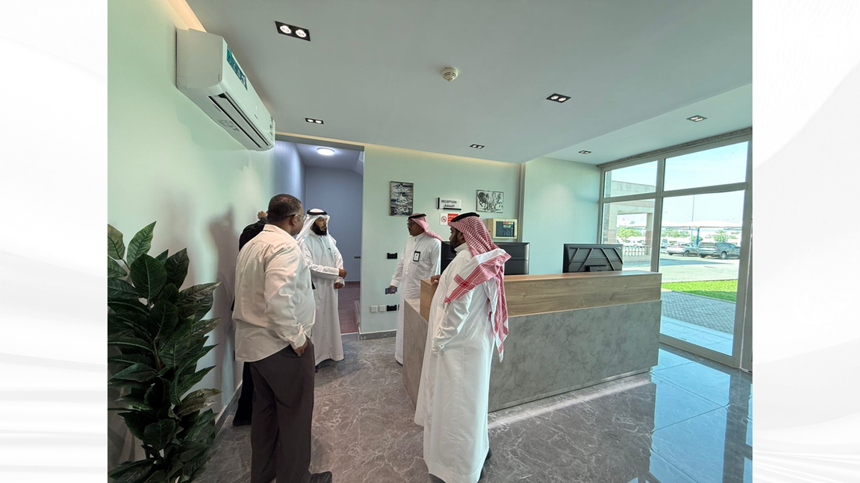
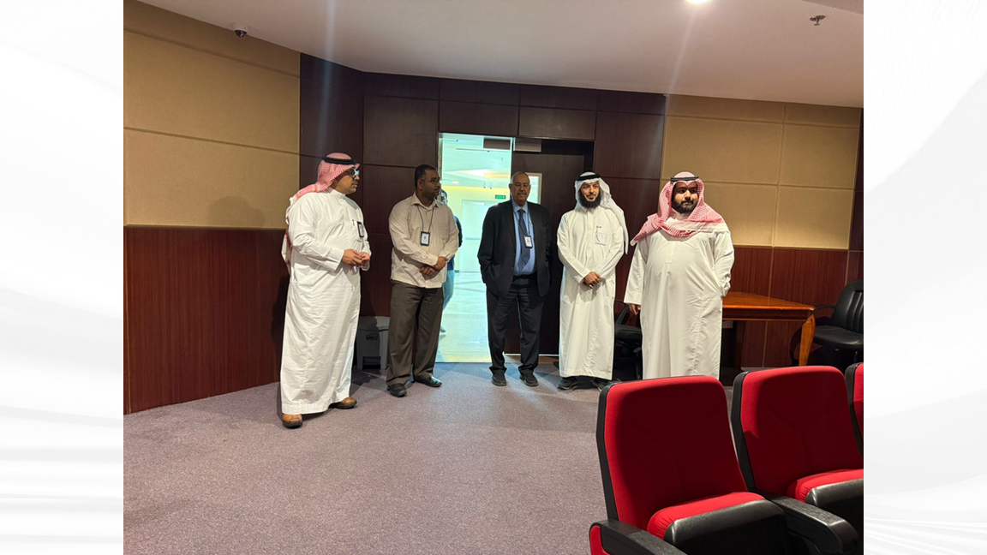
مشـــــــاهـــــــد مــــــــن الزيــــــــارات
20

Slide 23
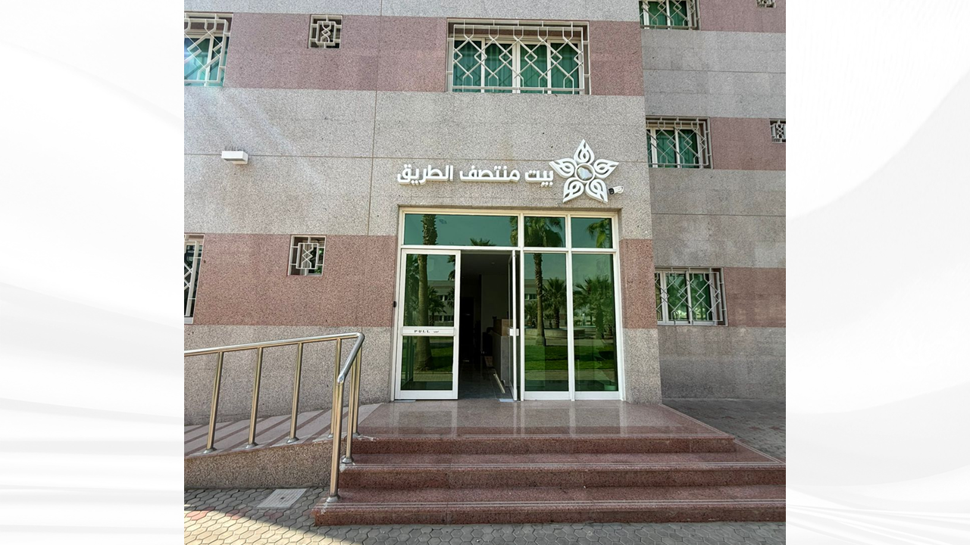
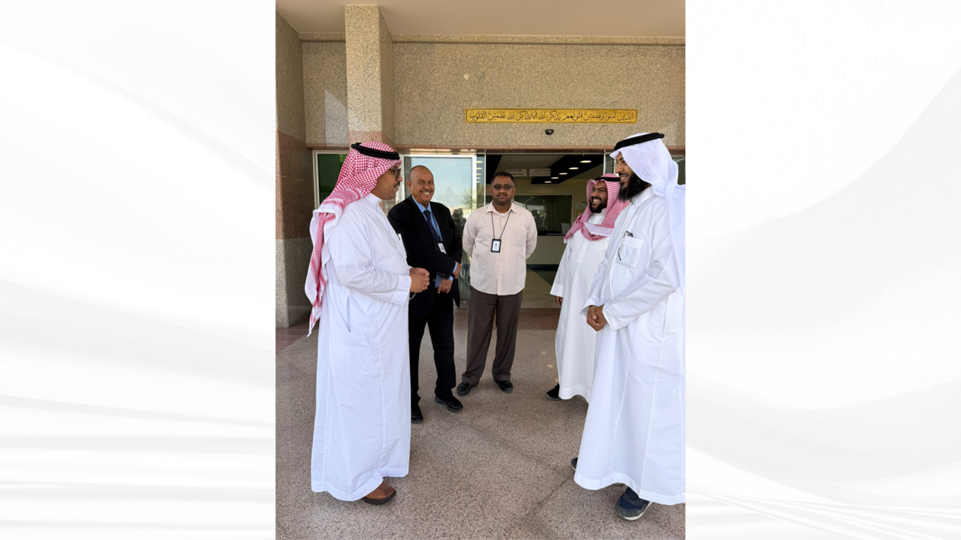
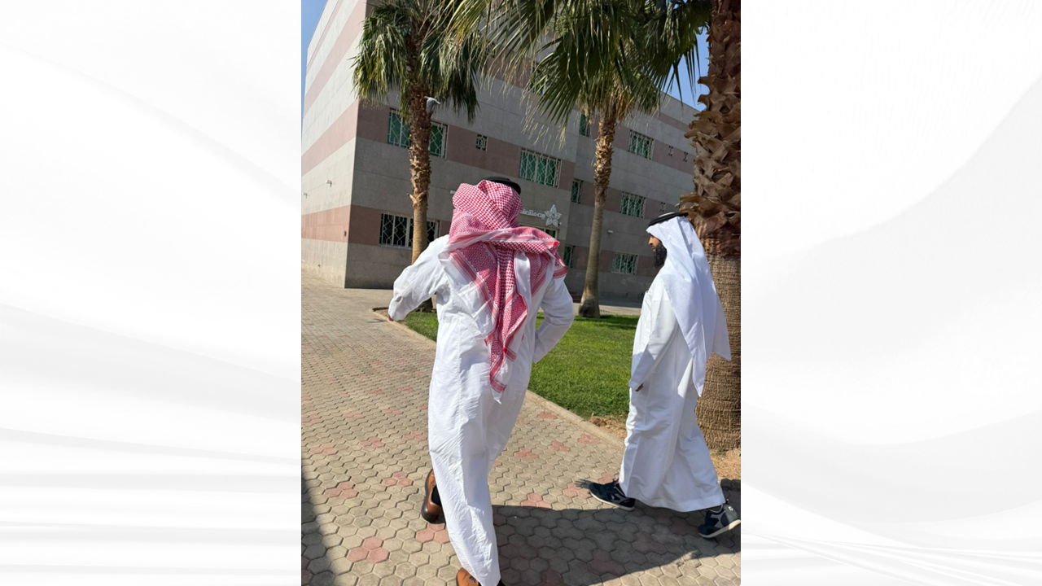
مشـــــــاهـــــــد مــــــــن الزيــــــــارات
21

Slide 24
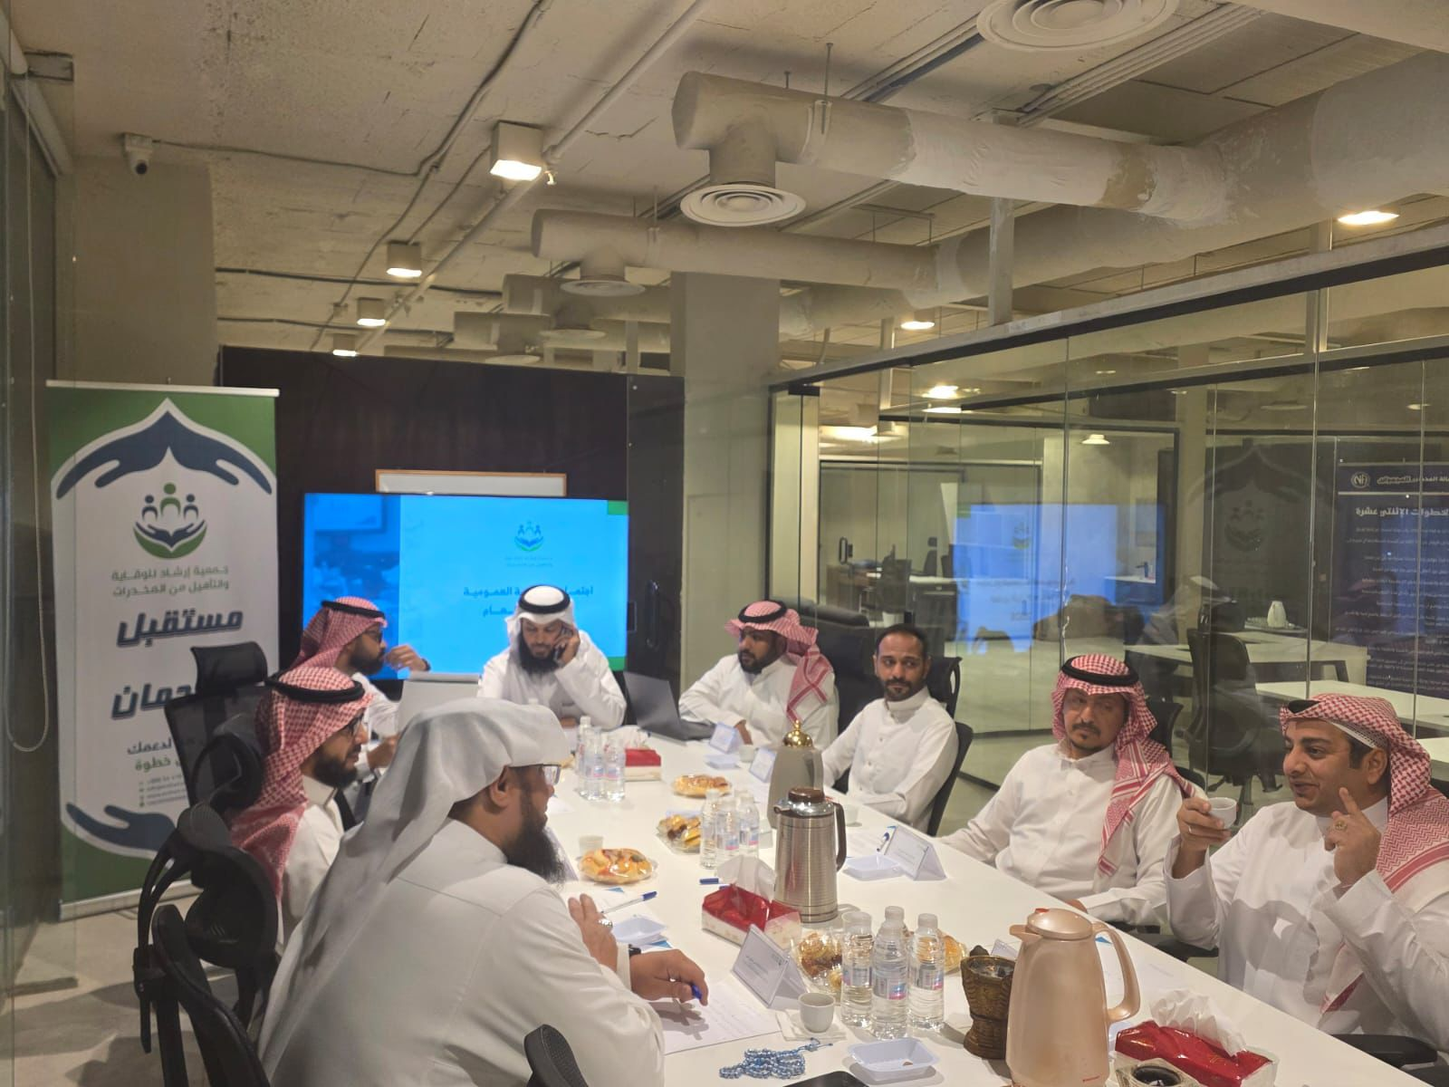
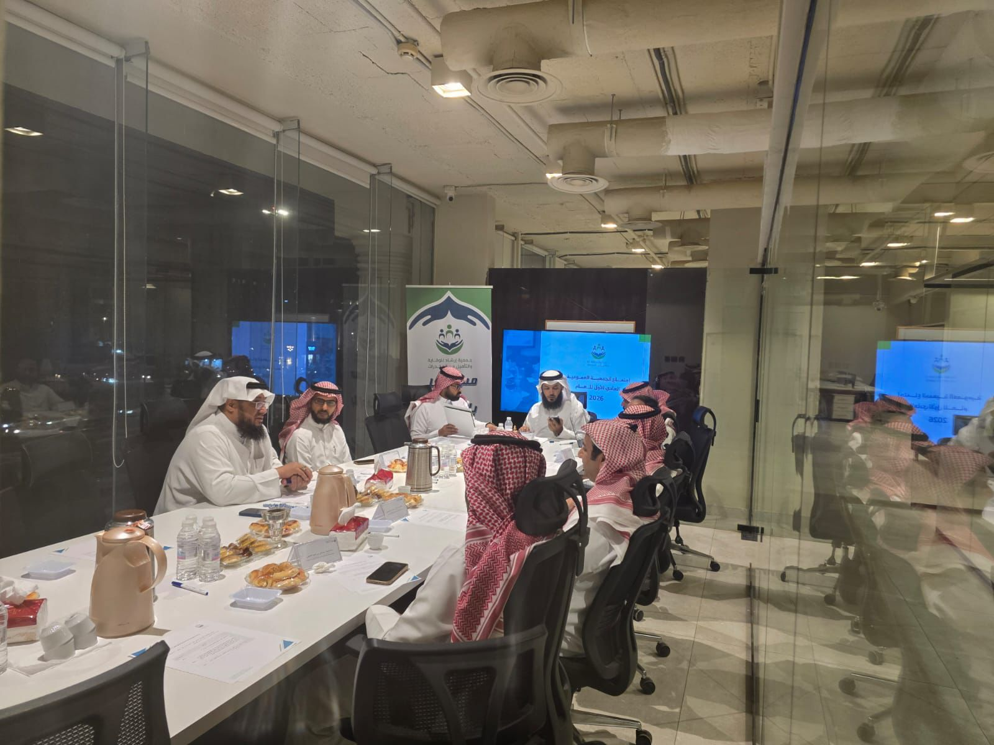
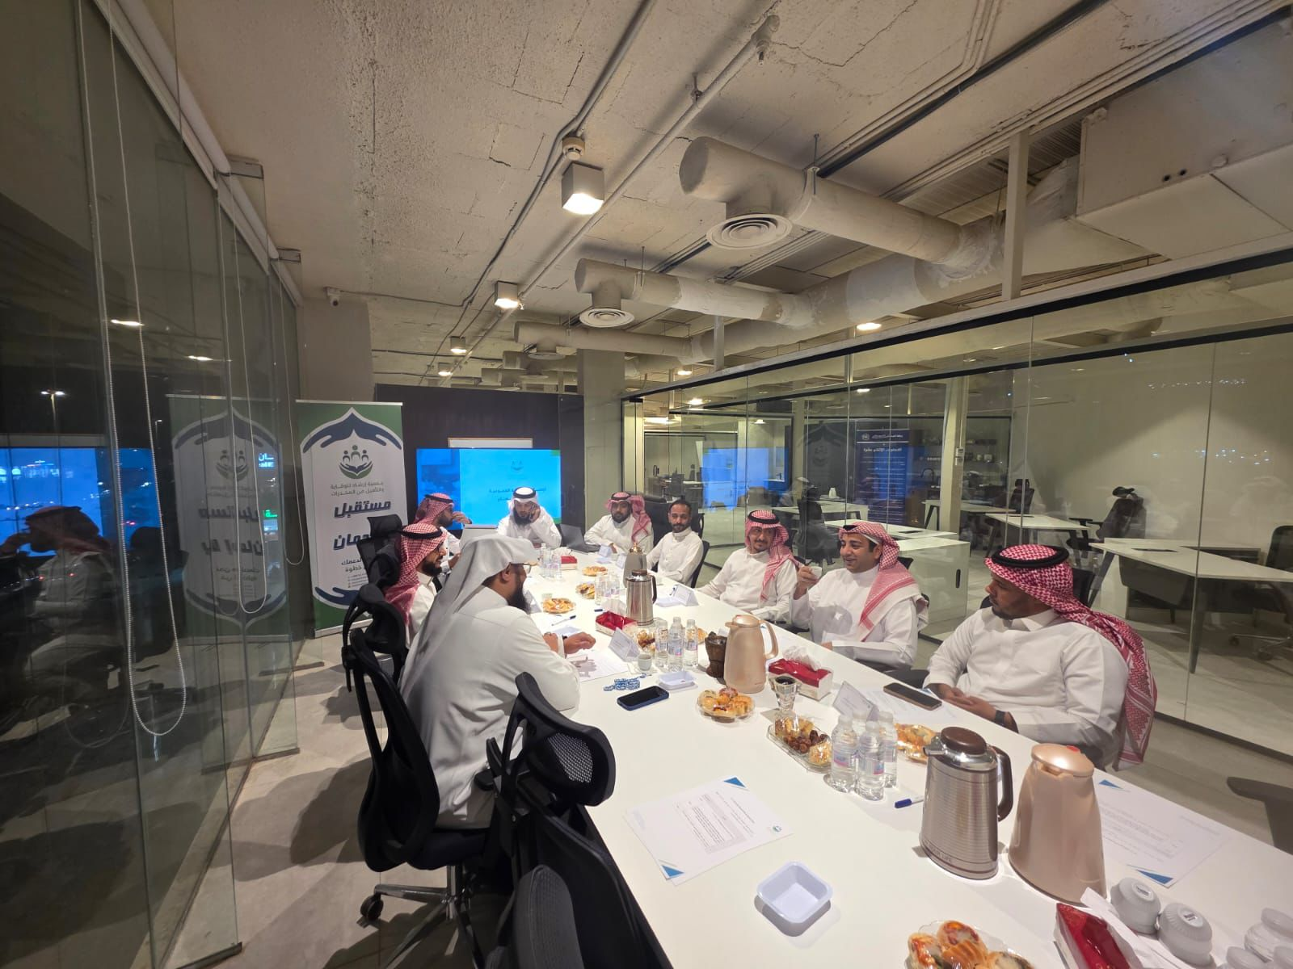
صـــــــــــور مـــــــن الاجتمــــــــــاعـــــــات
21

Slide 25

04
متطلبـــــات النمـــــــــو
22

Slide 26
واقـــع التشغيــــــل الحـــــالي
حققت الجمعية هذه الإنجازات رغم غياب مقر مستقل ومجهز، وهو ما مثّل التحدي التشغيلي الأبرز، وحدّ من قدرتها على التوسع في الخدمات واستيعاب المستفيدين وتنفيذ البرامج بكفاءة.
4
3
2
1
تهيئــــــة بيئــــــة ملائمــــــــــة للفريـــــــــــــــق المتخصـــــص للعمــــــــــــل بكفــــــــــــــــــاءة.
تنظيـــــــــــــــــــــــــــــم الدورات التدريبيــة وورش العمل التطويريـــــة بسلاســـــــــة.
استقبـــــال المستفيديـــــــن وأسرهــــــــم بطريقــــــــــــــــة منظمـــــــــــــة وميسّــــــــــرة.
عقد الجلسات العلاجية الفرديــــــــــة والجماعيــــــــة بشكــــــــــل منتظـــــــــــــــــــم.
23

Slide 27

05
شركــــــاء النجـــــــــــــــاح
25

Slide 28








شـــــركــــــــــــاء الـــــنـــجـــــــاح
26

Slide 29








الـــــــــــــداعـــــمـــــيـــــــــن
27

Slide 30







الـــــشــــركــــــــــــاء
27

Slide 31
وفـــــــي الـــخـــتـــــــــــام
يعكس هذا التقرير ما قدمته جمعية إرشاد خلال عام 2025 من برامج وجهود في خدمة المستفيدين.
وتتطلع الجمعية إلى توسيع برامجها وخدماتها لتصل إلى أكبر شريحة، وتقديم الدعم لمن هم في أمس الحاجة.
سائلين الله أن يوفقنا وإياكم لخدمة أهل طيبة، على ساكنها أفضل الصلاة وأزكى السلام.
28

Slide 32





لاطلاعكــــم واهتمامكـــــــم
ershad_ngo
info@ershad.org.sa
0544166337

